Slide 1
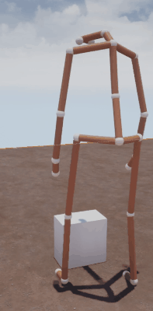
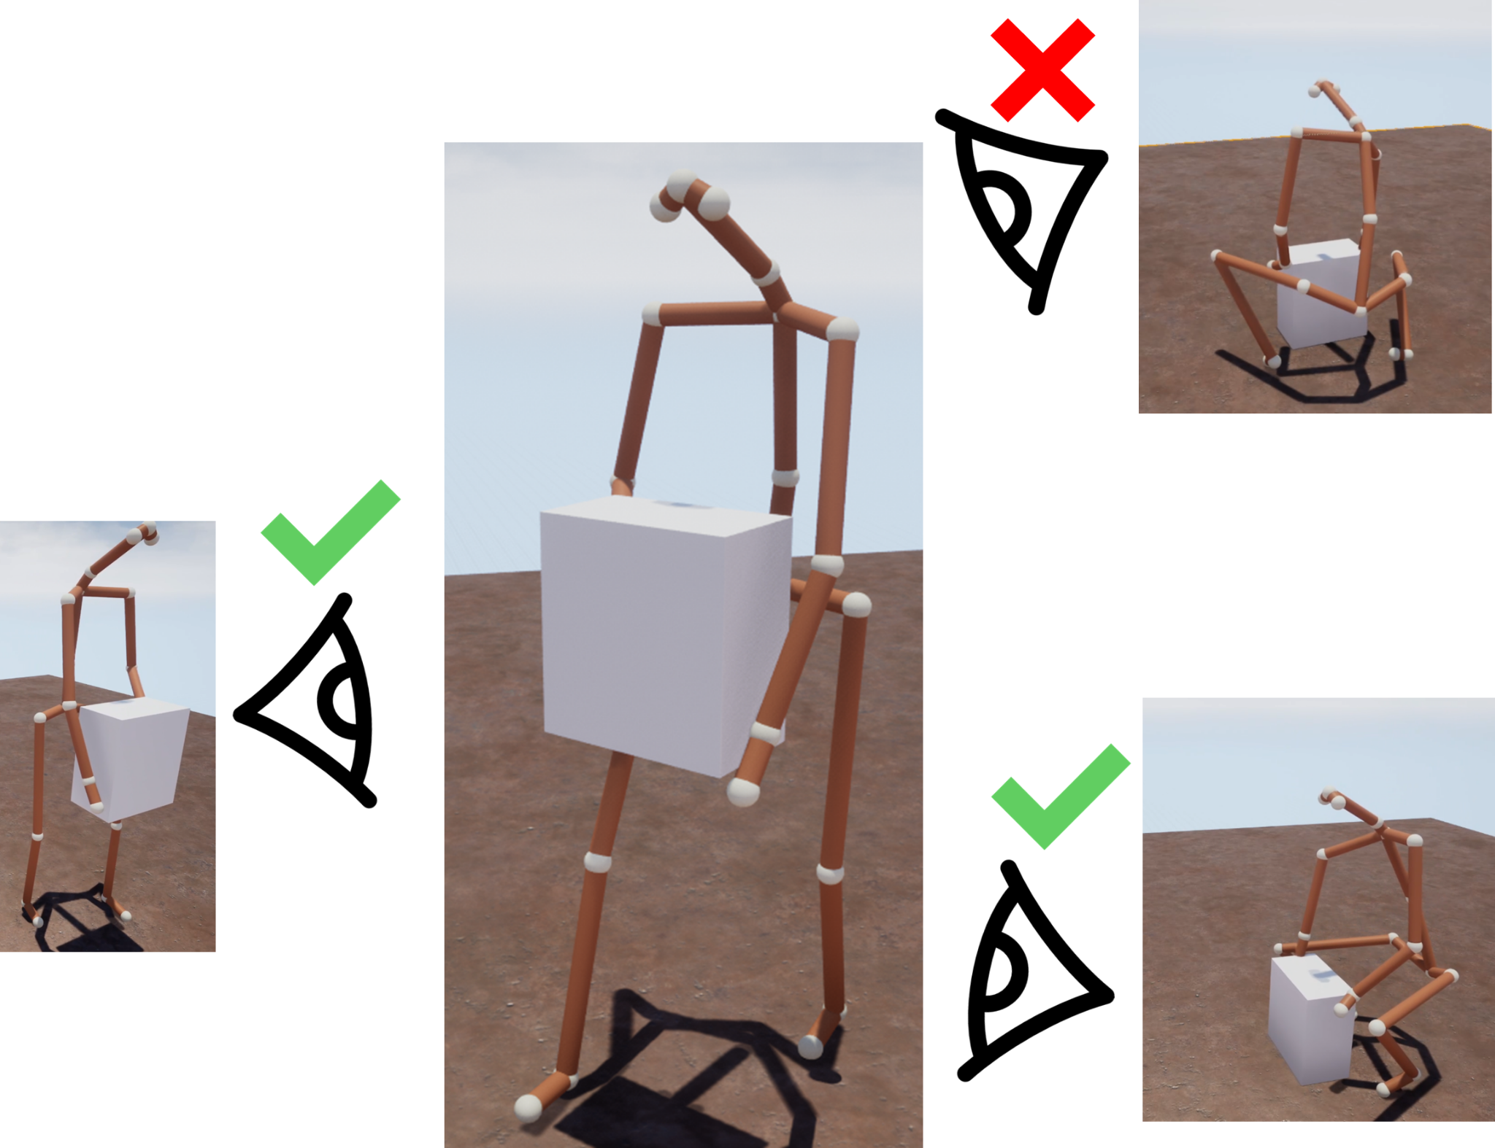
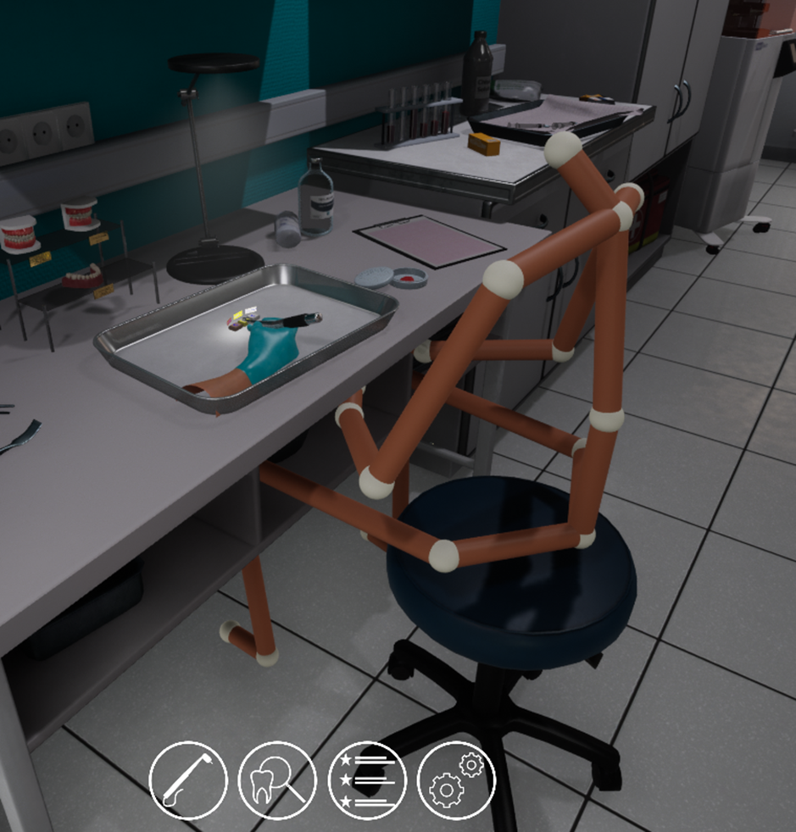
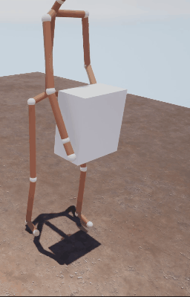
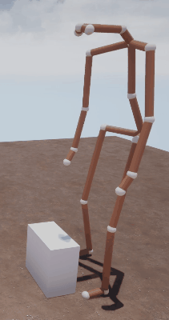
Production de ressources pédagogiques pour l'apprentissage des gestes
Vincent AGUEDA (2e année)
Mots-clés :
Geste technique
Réalité Virtuelle
Ressource Pédagogique Virtuelle
Apprentissage humain
Points d’Observation

